Slide 1
Urheillaan ihmisiksi Urheiluyhteisön vastuullisuusohjelma 2020-2024

Slide 3
Urheiluyhteisön tavoitteena vastuullinen urheilu ja liikunta
Toimintamme on läpinäkyvää, avointa ja osallistavaa.
Urheilu tuottaa iloa ja positiivisia kokemuksia. Yksikään ei koe kiusaamista, häirintää tai muuta epäasiallista käytöstä.
Kaikki ovat tervetulleita mukaan toimintaamme.
Toimimme kestävästi myös tulevia sukupolvia kohtaan.
Urheilemme reilusti ja puhtaasti.

Slide 4
Tavoite:
Hyvän hallinnon mukainen toimintamme herättää luottamusta ja tyytyväisyyttä, on osallistavaa ja takaa toiminnan laadun sekä jatkuvuuden.
Sääntömme ja määräyksemme ennaltaehkäisevät epäasiallista käytöstä ja mahdollistavat siihen puuttumisen.

Slide 5
Toimenpiteet:
Toimintasääntömme, kurinpitosääntömme ja seurojemme säännöt ovat vastuullisuuden näkökulmasta ajan tasalla.
Toimimme läpinäkyvästi noudattaen sovittuja sääntöjä ja hyviä toiminta-tapoja. Meillä on selkeä prosessi tilanteisiin, joissa näitä ei noudateta.
Taloudenpitomme ja varainhankintamme on vastuullista

Slide 6
Materiaaleja:
Päätä oikein >
Kurinpidon mallisäännöt lajiliitolle >
Seurojen mallisäännöt >
Hyvä hallinto lajiliitoissa >
Hyvä hallintotapa liikunta-alalla>
Sopimaton lopputulos? Selvitys urheilukilpailujen manipulaation torjunnasta >

Slide 8
Tavoite:
Varmistamme, että urheilu tuottaa kaikille positiivisia kokemuksia. Pidämme lapset, nuoret ja aikuiset turvassa kiusaamiselta, häirinnältä ja muulta epäasialliselta käytökseltä.
Varmistamme, että toimintamme ja olosuhteet ovat turvallisia. Urheilun toimintaympäristömme on terveyttä edistävä ja terveellisiin elämäntapoihin kannustava.

Slide 9
Toimenpiteet:
Luomme positiivisen ja kannustavan ilmapiirin, jossa jokainen kokee olevansa arvostettu.
Toimintamallimme epäasialliseen käytökseen puuttumiseen on selkeä. Yhdyshenkilö asioiden käsittelyyn on ilmoitettu läpinäkyvästi. Hyödynnämme Et ole yksin –palvelun asiantuntemusta.
Jokainen ohjaajamme, valmentajamme ja toimijamme suorittaa turvallisuuteen liittyvän verkkokoulutuksen
Suosittelemme rikostaustan selvittämistä myös vapaaehtoistoimijoilta.
Rakennamme käytännöt fyysisen turvallisuuden edistämiseen niin harjoituksissa, kilpailuissa kuin katsomoissa.

Slide 10
Materiaaleja:
Hyvä valmennus >
Et ole yksin –palvelu >
Lupa välittää – lupa puuttua. Seksuaalinen ja sukupuoleen perustuva häirintä liikunnassa ja urheilussa. >
Koulutusmateriaali: Seksuaalinen ja sukupuoleen perustuva häirintä urheilussa >
Toimintaohje: lasten turvallisuutta edistävät toimintatavat ja vapaaehtoisen rikostaustan selvittäminen >
Fressis.fi >
Terve urheilija >

Slide 11
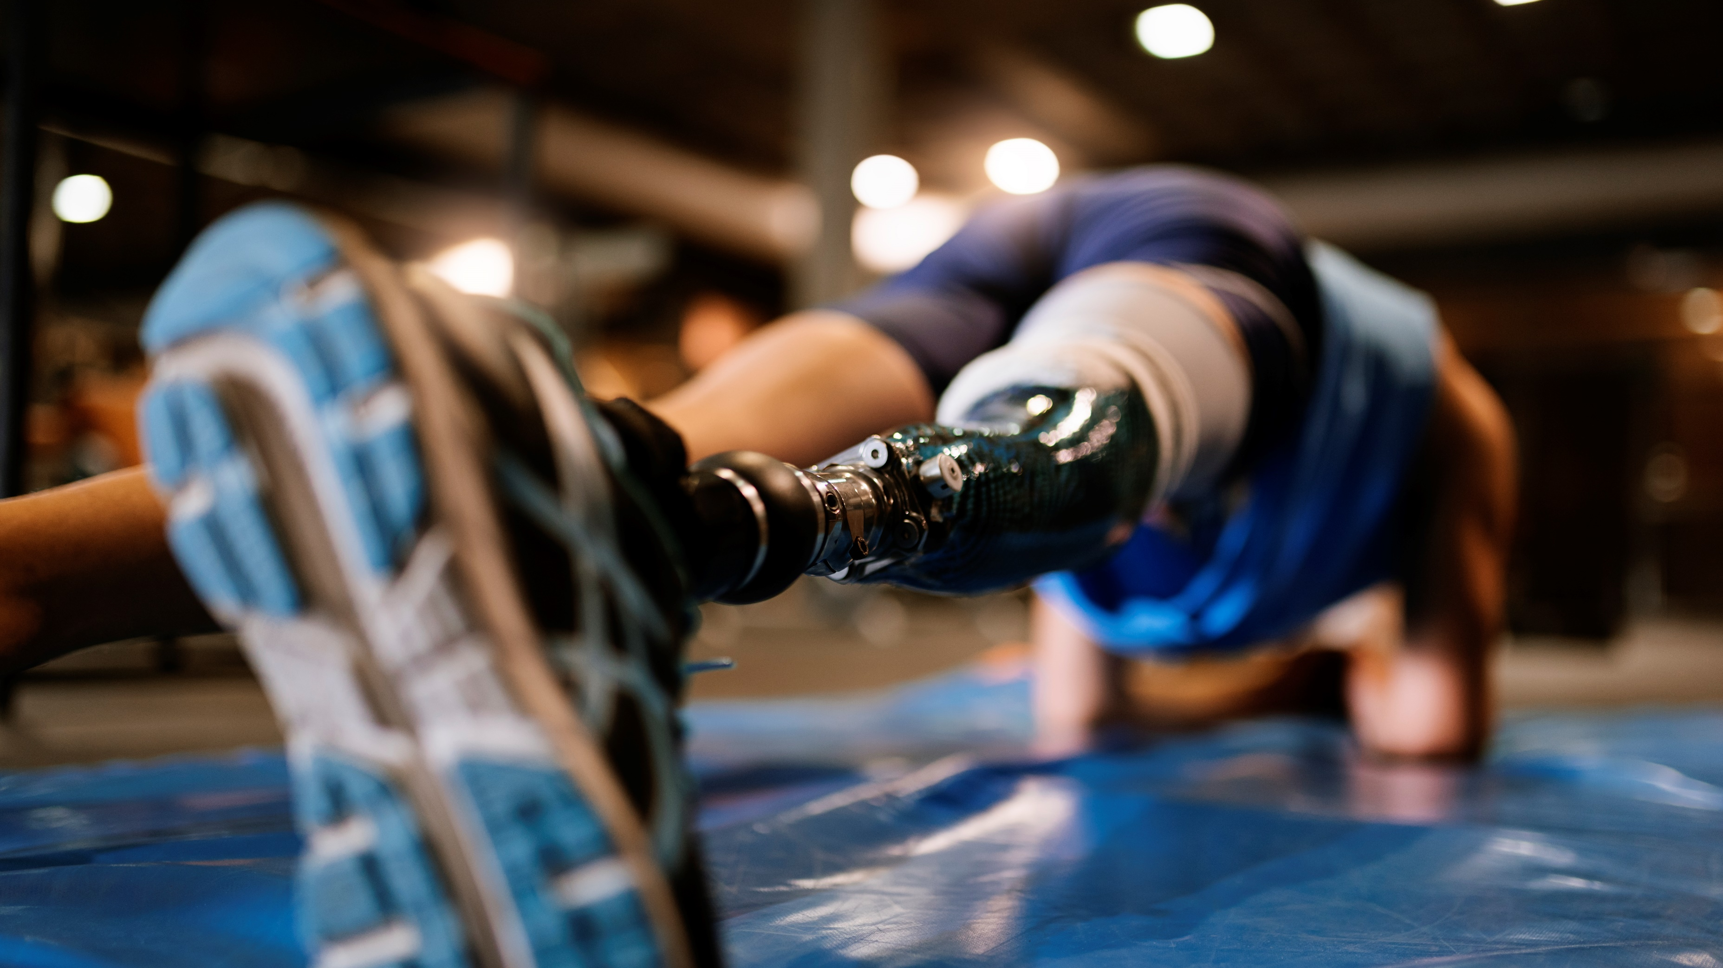

Slide 12
Tavoite:
Kaikki kokevat itsensä tervetulleeksi mukaan urheilun ja liikunnan pariin riippumatta mm. sukupuolesta, etnisestä taustasta, vammasta, seksuaalisesta suuntautumisesta tai taloudellisesta tilanteesta.
Edistämme aktiivisesti ja konkreettisesti yhdenvertaisia ja tasa-arvoisia mahdollisuuksia osallistua liikuntaan ja urheiluun ja sen päätöksentekoon.

Slide 13
Toimenpiteet:
Yhdenvertaisuus- ja tasa-arvo-ohjelmamme toteutuvat käytännössä. Ohjelma on osa toimintasuunnitelmaamme, toteutamme työtä laadukkaasti sekä arvioimme ja seuraamme työn toteutumista.
Luomme osallistumisen mahdollisuuksia kaikille. Huomioimme mm. harrastusten kustannuksiin sekä esteettömyyteen ja saavutettavuuteen liittyviä näkökulmia.
Edistämme tasa-arvon ja yhdenvertaisuuden toteutumista päätöksenteossamme ja toiminnassamme esim. työryhmissä, hallituksessa ja valinnoissa.
Viestimme monipuolisesti: Kuva- ja sanavalintamme tukevat yhdenvertaisuutta ja tasa-arvoa. Viestinnässä nostamme rohkeasti yhdenvertaisuus- ja tasa-arvoasioita.

Slide 14
Materiaaleja:
yhdenvertaisuus.fi >
THL: sukupuolten tasa-arvo ja työkalu yhdenvertaisuuden ja tasa-arvon edistämiseen >
Valtti – Näin otamme mukaan erilaisia liikkujia >
Yhdenvertaiset mahdollisuudet harrastaa >
Mikä maksaa? Sosioekonomisen taustan yhteys lasten ja nuorten liikuntaan >
Lajiliittojen omat yhdenvertaisuus- ja tasa-arvosuunnitelmat
All in: Towards gender Balance in sport –hankkeen työkalut >
Olympiakomitea.fi/yhdenvertaisuus >

Slide 15
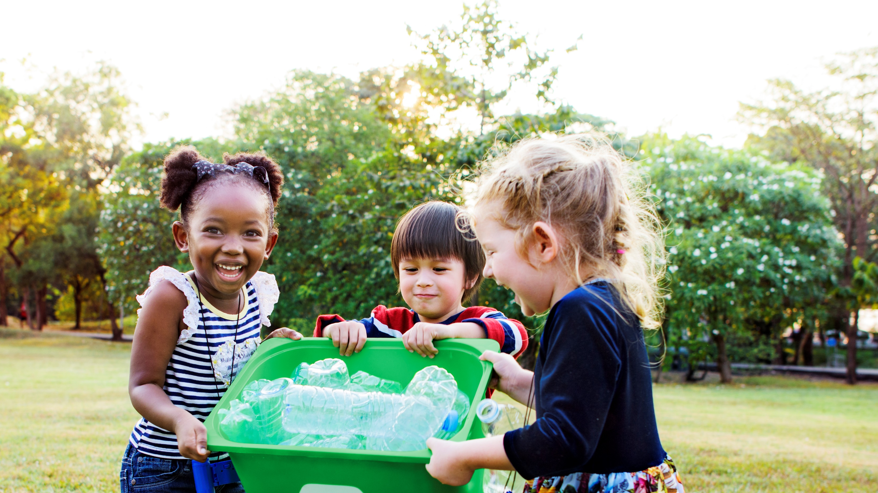

Slide 16
Tavoite:
Vähennämme urheilun ympäristövaikutuksia ja teemme osamme ilmastonmuutoksen hillinnässä. Tunnistamme merkittävimmät urheilun ympäristövaikutukset ja teemme toimenpiteitä vaikutusten vähentämiseksi. Näytämme esimerkkiä ympäristön huomioimisessa.

Slide 17
Toimenpiteet:
Tunnistamme ja arvioimme oman toimintamme ympäristövaikutukset.
Vähennämme urheilun ympäristövaikutuksia muokkaamalla toimintatapojamme mm. kilpailujärjestelmien, tapahtumien järjestämisen, varusteiden, kulkutapojen, liikuntapaikkojen ja hankintojen osalta.
Viestimme ympäristöasioistamme ja -teoistamme aktiivisesti.
Laadimme ympäristöohjelman, jonka toteutumista seuraamme ja arvioimme.

Slide 18
Materiaaleja:
Järjestöjen hiilijalanjälkilaskuri >
KEKE-koutsi – vinkit ympäristövastuulliseen seuratoimintaan >
Ekokompassi ympäristöjärjestelmä (tapahtumille ja myös järjestölle) >

Slide 20
Tavoite:
Urheilemme puhtaasti käyttämättä kiellettyjä aineita ja menetelmiä.

Slide 21
Toimenpiteet:
Varmistamme, että antidopingohjelmamme on laadukas ja ajantasainen. Ohjelma on osa toimintasuunnitelmaamme, toteutamme työtä järjestelmällisesti sekä arvioimme ja seuraamme työn toteutumista.
Huolehdimme tiedonjaosta ja koulutuksesta. Viestimme antidopingtyöstämme.
Sitoudumme toimimaan Suomen antidopingsäännöstön ja maailman antidopingsäännöstön mukaisesti.

Slide 22
Materiaaleja:
Antidopingohjelmien kriteeristö >
Suomen antidopingsäännöstö >
Urheilijoiden oikeudet ja velvollisuudet >
KAMU-lääkehaku >
ILMO – dopingrikkomuksien raportointikanava >
Puhtaasti paras –verkkokoulutus >

Slide 23
Taustaa
VASTUULLISUUSOHJELMA PERUSTANA ON:
Liikuntalaki yhdenvertaisuuslaki Tasa-arvolaki YK:n lapsen oikeuksien sopimus
Ihmisoikeuksien julistus
YK:n kestävän kehityksen tavoitteet Reilun pelin periaatteet
Kilpailumanipulaation vastainen valtionsopimus Suomen antidopingsäännöstö

Slide 24
Taustaa
KESKEISIÄ TUTKIMUKSIA:
Oikeus liikkua. Lasten ja nuorten vapaa-aikatutkimus (2018) LIITU: Lasten ja nuorten liikuntakäyttäytyminen Suomessa (2018)
Lasten ja nuorten väkivaltakokemukset (2013)
Seksuaali- ja sukupuolivähemmistöjen syrjintä liikunnan ja urheilun parissa (2012)
Takuulla liikuntaa (2019)
Liikunta ja tasa-arvo (2017)

